Slide 1
Soukromí, Povinná mlčenlivost zdravotnických pracovníků

Slide 2
Požadavek etiky
Součástí Hippokratovy přísahy
Cokoliv, co uvidím nebo uslyším, zahrnující životy lidí, při péči o nemocné nebo jejich soukromém životě, co by mělo být utajeno, pomlčím o tom a zachovám to jako tajemství.

Slide 3
Význam informací a soukromí dnes
Naše společnost jako společnost informací, stále více lidí má jako práci zpracování informací
Leckteré informace se dotýkají osobní sféry jednotlivců
Soukromí se stává jedním z nejvíce diskutovaných aspektů lidského života

Slide 4
Trvalé otázky a nové výzvy
Ochrana soukromí je potřeba pro zachování důvěry mezi zdravotníky a pacientem.
Současnost přináší nové problémy:
(1) usnadnění – ve srovnání s minulostí - šíření a zpracování informací prostřednictvím elektronických nástrojů,
(2) snazší sběr dat v podobě nových diagnostických metod.

Slide 5
Zvláštní citlivost informací o zdraví
Mnohé informace o zdravotním stavu jsou citlivé (pohlavní život, duševní stav, závislosti na alkoholu a drogách, profesní a kariérní perspektivy).
Některé jiné jsou obecně citlivé méně, zvláště nelze-li je snadno utajit.
Mohou být ale citlivé pro konkrétní pacienty (třeba s ohledem na zaměstnání, rodinu, náboženství a podobně).

Slide 6
Ochrana soukromí VS mlčenlivost
Soukromí
Mlčenlivost
Ochrana před zjišťováním a shromažďováním osobních údajů
Ochrana před neoprávněným přístupem k informacím
Ochrana před pořizováním fotografií, nahrávek a záznamů
Ochrana před šířením informací, k nimiž zdravotník získal přístup
to i v případě, že tyto informace získal legálně

Slide 7
SOUKROMÍ JE LIDSKÉ PRÁVO
Důraz na soukromí je projev individualizace v národních – tj. pro nás v českém – evropských a světových kodexech základních práv (čl. 7 odst. 1 a čl. 10 odst. 2 LZPS, čl. 10 ÚLPB)
Ochrana soukromí je součást akcentované autonomie pacienta v moderní bioetice.

Slide 8
Právo pacienta zaručené ústavou
Listina základních práv a svobod
Článek 10
(1) Každý má právo, aby byla zachována jeho lidská důstojnost, osobní čest, dobrá pověst a chráněno jeho jméno.
(2) Každý má právo na ochranu před neoprávněným zasahováním do soukromého a rodinného života.
(3) Každý má právo na ochranu před neoprávněným shromažďováním, zveřejňováním nebo jiným zneužíváním údajů o své osobě.

Slide 9
Soukromí
Právo nebýt součástí veřejnosti
Právo na „osobní oblast“
Právo zadržovat informace o sobě
Právo rozhodnout zda a jakým způsobem mají být skutečnosti jeho osobního soukromí zpřístupněny jiným (Pavlík),
Spojené státy: Right to be let alone
Právo na soukromí se vztahuje na každou fyzickou osobu, bez ohledu na věk či svéprávnost

Slide 10
Zákonné zakotvení povinné mlčenlivosti
Zákon o zdravotních službách
Občanský zákoník
Zákon o ochraně osobních údajů/GDPR

Slide 11
Obecná ustanovení vztahující se k ochraně soukromí (OZ)
Chráněna je osobnost člověka včetně všech jeho přirozených práv. Každý je povinen ctít svobodné rozhodnutí člověka žít podle svého.
Ochrany požívají zejména život a důstojnost člověka, jeho zdraví a právo žít v příznivém životním prostředí, jeho vážnost, čest, soukromí a jeho projevy osobní povahy.
Člověk, jehož osobnost byla dotčena, má právo domáhat se toho, aby bylo od neoprávněného zásahu upuštěno nebo aby byl odstraněn jeho následek.
Po smrti člověka se může ochrany jeho osobnosti domáhat kterákoli z osob jemu blízkých.

Slide 12
Podoba a soukromí
Nikdo nesmí zasáhnout do soukromí jiného, nemá-li k tomu
svolení
Bez svolení nelze:
narušit soukromé prostory člověka
sledovat jeho soukromý život
pořizovat zvukový nebo obrazový záznam
využívat takové či jiné záznamy pořízené o soukromém životě člověka třetí osobou
takové záznamy o jeho soukromém životě šířit
zákonný důvod

Slide 13
Ochrana podoby člověka
Zachytit jakýmkoli způsobem podobu člověka tak, aby podle zobrazení bylo možné určit jeho totožnost, je možné jen s jeho svolením
Rozšiřovat podobu člověka je možné jen s jeho svolením.

Slide 14
Zákon o zdravotních službách
Poskytovatel je povinen zachovávat mlčenlivost o všech skutečnostech, o kterých se dozvěděl v souvislosti s poskytováním zdravotních služeb
Pacient má právo na úctu, důstojné zacházení, na ohleduplnost a respektování soukromí při poskytování zdravotních služeb

Slide 15
Pro koho platí povinná mlčenlivost
Pro zdravotnické pracovníky a jiné odborné pracovníky, a to v souvislosti s výkonem jejich povolání a to i ti, kteří již nevykonávají své povolání, a informace získali v souvislosti s bývalým výkonem povolání zdravotnického pracovníka
Pro osoby získávající způsobilost k výkonu povolání zdravotnického pracovníka nebo jiného odborného pracovníka (aka studenti)

Slide 16
Za porušení povinné mlčenlivosti se nepovažuje
Se souhlasem pacienta
Poskytování návazných služeb
Ochrana vlastních práv
Sdělování údajů pro potřeby trestního řízení
Plnění povinnosti překazit nebo oznámit spáchání trestného činu
Další zákonné důvody např. Ochrana veřejného zdraví, Revizní lékař

Slide 17
Souhlas pacienta
Plně svéprávný pacient zásadně rozhoduje o sdělování informací o svém zdravotním stavu sám! To platí i vůči rodinným příslušníkům pacienta (osobám blízkým).
Výslovný
Ústní
Písemný
Konkludentní

Slide 18
Informace o zdravotním stavu pacienta vyžádané orgány veřejné moci
Platí pravidlo, že i orgány veřejné moci včetně policie a soudů mohou informace o zdravotním stavu vyžadovat výhradně v případech, kdy jim to zákon výslovně umožní.
Samo o sobě nestačí, že např. policista přijde do nemocnice a ptá se na zdravotní stav pacienta (typicky u úrazů zapříčiněných druhou osobou).

Slide 19
Oznamovací povinnost
Úplně každý (nikoliv jen zdravotnický pracovník) je povinen oznámit Policii České republiky skutečnost, že na někom byl spáchán trestný čin týrání svěřené osoby nebo úmyslného těžkého ublížení na zdraví (tj. vážného zranění).
U dětí je v určitých případech nutno informovat orgán sociálně právní ochrany dětí (tzv. OSPOD).

Slide 20
Zapamatujte si!
Zdaleka ne každý, kdo se zajímá o zdravotní stav pacienta, má na tyto informace nárok!
To platí jak pro rodinné příslušníky pacienta, tak i orgány veřejné moci.

Slide 21
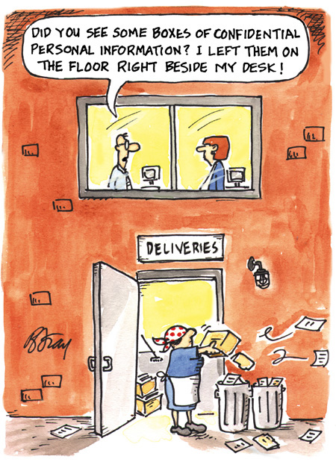
Zdravotnická dokumentace

Slide 22
Vedení zdravotnické dokumentace
Soubor informací vztahujících se k pacientovi, o němž je vedena
Povinnost vedení zdravotnické dokumentace
Výjimky z vedení ZD
Při poskytování zdravotních výkonů v rámci preventivní péče mimo zdravotnické zařízení není poskytovatel povinen vést zdravotnickou dokumentaci.
Mimo zdravotnické zařízení mohou být poskytovány zdravotní výkony v rámci preventivní péče zaměřené na předcházení onemocnění a jeho včasné rozpoznání, a to na základě povolení uděleného krajským úřadem.

Slide 23
Poskytovatel je povinen vést a uchovávat zdravotnickou dokumentaci a nakládat s ní podle zákona a jiných právních předpisů. Zdravotnická dokumentace je vedena úplně, pravdivě a čitelně a je souborem informací:
identifikační údaje pacienta
pohlaví pacienta
identifikační údaje poskytovatele zdravotních služeb
informace o zdravotním stavu pacienta
údaje zjištěné z rodinné, osobní a pracovní anamnézy pacienta, a je-li to důvodné, též údaje ze sociální anamnézy
údaje vztahující se k úmrtí pacienta
další údaje

Slide 24
Příklad údajů ve zdravotnické dokumentaci
Paní Nováková se v dospívání léčila s mentální anorexií, podstoupila na svou žádost dvakrát umělé přerušení těhotenství, je HBsAg pozitivní a nyní byl u ní diagnostikován karcinom děložního hrda; žije s matkou, která je v invalidním důchodě pro schizofrenii a se sestrou, která je prostitutka. Otec se zastřelil, ještě když byla malá.

Slide 25
Vedení zdravotnické dokumentace
V listinné podobě
V elektronické podobě
V kombinaci listinné a elektronické podoby (souběžná)

Slide 26
Způsob vedení ZD
Průkazně, pravdivě, čitelně
Průběžně doplňována
Jednotlivé zápisy bez zbytečného odkladu
Opravy novým zápisem

Slide 27
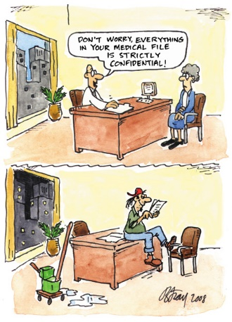
Nahlížení do zdravotnické dokumentace

Slide 28
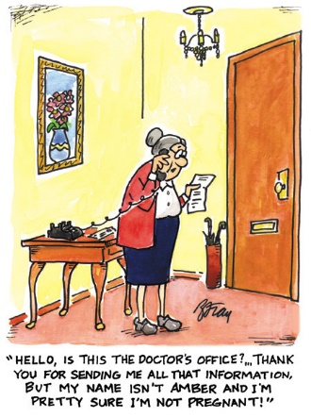
Kdo může nahlížet
Zdravotničtí pracovníci
Pacient
Rodina, příbuzní, pozůstalí
Studenti

Slide 29
Zdravotničtí pracovníci
osoby se způsobilostí k výkonu zdravotnického povolání
v přímé souvislosti s poskytováním zdravotních služeb
v rozsahu nezbytně nutném pro výkon povolání
z důvodu splnění úkolů podle Zozs nebo jiných právních předpisů
při hodnocení správného postupu při poskytování zdravotních služeb

Slide 30
Pacient
V přítomnosti zaměstnance pověřeného poskytovatelem
Právo činit si výpisy nebo kopie

Slide 31
Rodina, příbuzní, pozůstalí
zákonný zástupce nebo opatrovník pacienta
osoby určené pacientem, zákonným zástupcem nebo opatrovník pacienta
osoby blízké zemřelému pacientovi:
informace o zdravotním stavu pacienta, který zemřel, a informace o výsledku pitvy, byla-li provedena, včetně práva nahlížet do zdravotnické dokumentace vedené o jeho osobě nebo do jiných zápisů vztahujících se k jeho zdravotnímu stavu a pořizovat z nich výpisy nebo jejich kopie.
zemřelý mohl tento přístup předem zakázat

Slide 32
Studenti a zdravotnická dokumentace
Osoby získávající způsobilost k výkonu povolání zdravotnického pracovníka mohou nahlížet do zdravotnické dokumentace v nezbytně nutném rozsahu pro potřebu výuky.
Pacient nahlížení studentů do jeho zdravotnické dokumentace může zakázat.
NE OPISY A VÝPISY (možné pouze s výslovným souhlasem pacienta)

Slide 33
Pořizování kopií
Zpravidla poskytovatel
Oprávněn požadovat úhradu ve výši, která nesmí přesáhnout náklady spojené s pořízením výpisu
V případě, že je zdravotnická dokumentace vedena pouze v elektronické podobě, má pacient nebo jiná osoba oprávněná podle § 65 Zozs právo nahlížet dálkovým přístupem nebo na pořízení její kopie na technickém nosiči dat, který si určí, nebrání-li tomu technické možnosti poskytovatele; to neplatí, požaduje-li listinnou podobu.
O každém pořízení učinit záznam (s výjimkou zdrav. pracovníka)

Slide 34
Zákon o ochraně osobních údajů/GDPR
Povinnosti pro poskytovatele zdravotních služeb přijmout taková opatření, aby nemohlo dojít k neoprávněnému nebo nahodilému přístupu k osobním údajům, k jejich jinému neoprávněnému zpracování, jakož i k jinému zneužití osobních údajů.

Slide 35
Sankce při porušení povinností nakládání se ZD
Poruší povinnost vést, uchovávat, nakládat se ZD dle ZZS
Neumožní přístup a nahlížení do ZD oprávněným osobám uvedeným v ZZS
Umožní nahlížet do ZD v rozporu se ZZS
Nepořídí výpis / kopii ZD dle ZZS
Neprovede záznam o nahlédnutí do ZD
ZZS - pokuta až 500 tis. Kč / 100 tis. Kč
GDPR - 20 mil euro (cca 500 mil Kč) – omezení zákonem

Slide 36
Sankce při porušení povinností nakládání se ZD
Příslušný správní orgán může pozastavit nebo odejmout oprávnění k poskytování ZS
Poskytovatel nevede ZD
Poskytovatel vede ZD v rozporu s právními předpisy
Občanský zákoník
Náhrada škody a nemajetkové újmy
Soud může rozhodnout o obrácení důkazního břemena ohledně prokazování (ne)splnění některého z předpokladů odpovědnosti za újmu (nález IV.ÚS 14/17)
Trestní zákoník
Neoprávněné nakládání s osobními údaji
Neoprávněný přístup k počítačovému systému

Slide 37
Sankce za neoprávněné porušení mlčenlivosti

Slide 38
Trestně právní sankce
Bude potrestán, kdo, byť i z nedbalosti, poruší povinnost mlčenlivosti tím, že neoprávněně zveřejní, sdělí nebo zpřístupní třetí osobě osobní údaje získané v souvislosti s výkonem svého povolání, zaměstnání nebo funkce, a způsobí tím vážnou újmu na právech nebo oprávněných zájmech osoby, jíž se osobní údaje týkají
Až tři léta nebo zákaz činnosti

Slide 39
Správní sankce
Porušení povinností poskytovatele plynoucí ze Zozs
Pokuta až 1.000.000,- Kč
Porušení povinností poskytovatele plynoucí ze zákona na ochranu osobních údajů
Pokuta až 5.000.000,- Kč (po připravované novele bude i několikanásobně vyšší)

Slide 40
Soukromoprávní postihy
Pracovněprávní postihy
I okamžité zrušení pracovního poměru
Vystavení se riziku podání žaloby
Náhrada nemajetkové újmy

Slide 41
Disciplinární postih
Kárná (disciplinární) ochrana soukromí v podobě postihování porušení mlčenlivosti. Flagrantní porušení dokáže být důvodem pro odnětí profesní licence.

